Slide 1

Chào mừng quý thầy cô về tham dự lớp 1/1
Phép cộng dạng 14 + 3
( tiết 2)
Giáo viên dạy: Nguyễn Thị Ánh Tuyết

Slide 2

Trò
chơi
2
4
15 + 3 = 18
12 + 4 = 15
3
đ
S
13 + 6 = 14
S
5
1
11 + 5 = 16
17 + 2 = 19
đ
đ

Slide 3
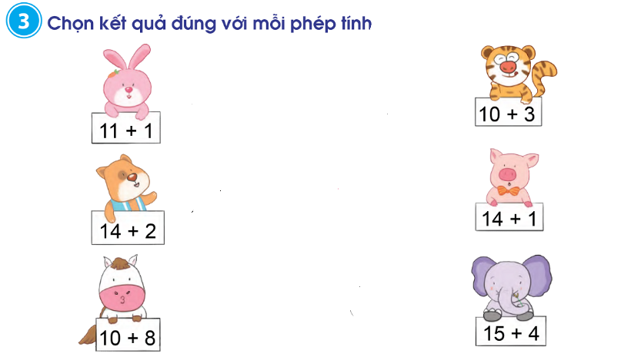







Slide 4
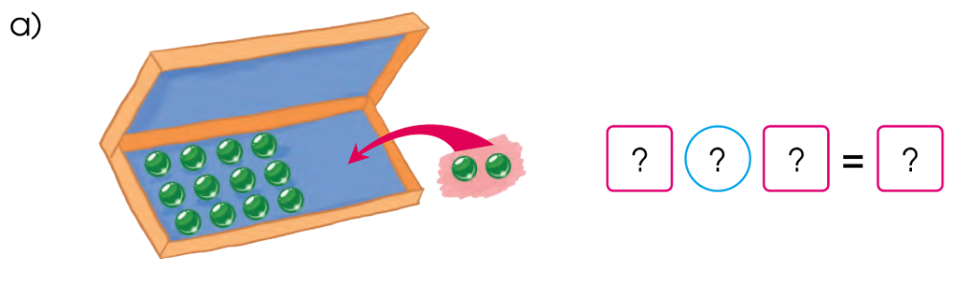
4. Nêu phép tính thích hợp với mỗi tranh vẽ
12
+
2
14

Slide 5
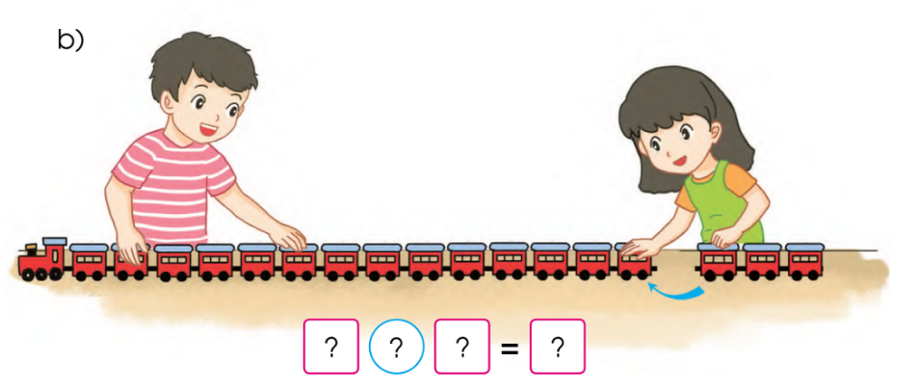
14
+
3
17

Slide 6


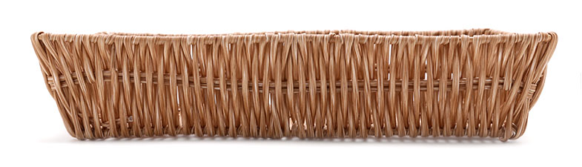
Trò chơi “Hái táo”
15
14 + 1 =
1
16
2
13 + 3 =
17
13 + 4 =
5
4
19
15 + 4 =
3
15
12 + 3 =
6
13 + 5 =
18

Slide 7


